Slide 1
CHÀO MỪNG QUÝ THẦY CÔ
VỀ DỰ TIẾT HỌC CỦA LỚP 3A
Giáo viên thực hiện: Đoàn Văn Thạnh

Slide 2
KHỞI ĐỘNG

Slide 3
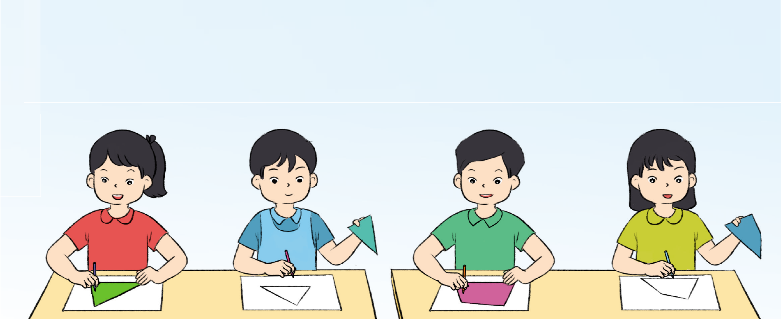
KHỞI ĐỘNG

Slide 4
Thứ tư ngày 13 tháng 12 năm 2023
TOÁN
BÀI 49: HÌNH TAM GIÁC, HÌNH TỨ GIÁC

Slide 5
HÌNH THÀNH KIẾN THỨC

Slide 6
HÌNH THÀNH KIẾN THỨC
Quan sát tranh vẽ trong SGK
B
E
G
A
C
D
H
Hình tam giác
Hình tứ giác

Slide 7
HÌNH THÀNH KIẾN THỨC
B
Hình tam giác ABC có 3 đỉnh, 3 cạnh và 3 góc:
3 đỉnh là:
3 cạnh là:
3 góc là:
A
, B
, C
AB
, BC
, AC
C
Góc đỉnh A, cạnh AB và AC;
A
Góc đỉnh B, cạnh BA và BC;
Góc đỉnh C, cạnh CA và CB.

Slide 8
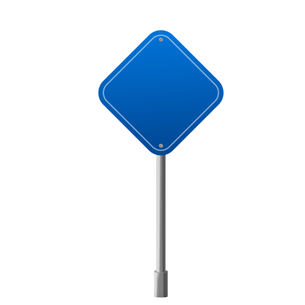
HÌNH THÀNH KIẾN THỨC
Hình tứ giác DEGH có 4 đỉnh, 4 cạnh và 4 góc:
4 đỉnh là:
4 cạnh là:
4 góc là:
E
D
, E
, G
, H.
G
DE
, EG
, GH
, HD.
Góc đỉnh D, cạnh DE và DH;
Góc đỉnh E, cạnh ED và EG;
D
H
Góc đỉnh G, cạnh GE và GH;
Góc đỉnh H, cạnh HG và HD.

Slide 9
THỰC HÀNH, LUYỆN TẬP

Slide 10
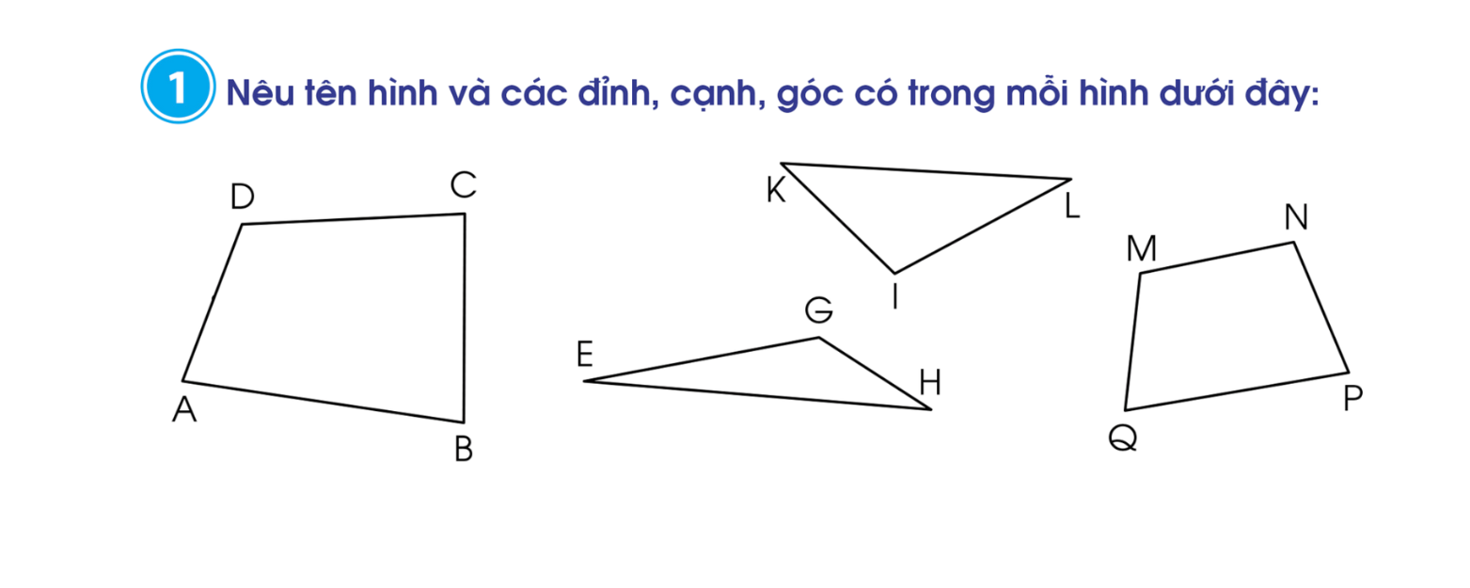
THỰC HÀNH, LUYỆN TẬP
Bài 1 : Nêu tên hình và các đỉnh, cạnh, góc có trong mỗi hình dưới đây:

Slide 11
THỰC HÀNH, LUYỆN TẬP
Bài 1 : Nêu tên hình và các đỉnh, cạnh, góc có trong mỗi hình dưới đây:
Hình tứ giác ABCD có: 4 đỉnh, 4 cạnh, 4 góc:
4 đỉnh: A, B, C, D.
4 cạnh: AB, BC, CD, DA.
4 góc: Góc đỉnh A, cạnh AB và AD.
Góc đỉnh B, cạnh BC và BA.
Góc đỉnh C, cạnh CD và CB.
Góc đỉnh D, cạnh DA và DC.

Slide 12
THỰC HÀNH, LUYỆN TẬP
Bài 1 : Nêu tên hình và các đỉnh, cạnh, góc có trong mỗi hình dưới đây:
Hình tam giác EGH có: 3 đỉnh, 3 cạnh, 3 góc.
3 đỉnh: E, G, H.
3 cạnh: EG, GH, HE.
3 góc: Góc đỉnh E, cạnh EG và EH.
Góc đỉnh G, cạnh GE và GH.
Góc đỉnh H, cạnh HE và HG.

Slide 13
THỰC HÀNH, LUYỆN TẬP
Bài 1 : Nêu tên hình và các đỉnh, cạnh, góc có trong mỗi hình dưới đây:
Hình tam giác IKL có: 3 đỉnh, 3 cạnh, 3 góc.
3 đỉnh: I, K, L.
3 cạnh: IK, KL, IL.
3 góc: Góc đỉnh I, cạnh IK và IL.
Góc đỉnh K, cạnh KI và KL.
Góc đỉnh L, cạnh LI và LK.

Slide 14
THỰC HÀNH, LUYỆN TẬP
Bài 1 : Nêu tên hình và các đỉnh, cạnh, góc có trong mỗi hình dưới đây:
Hình tứ giác MNPQ có: 4 đỉnh, 4 cạnh, 4 góc.
4 Đỉnh : M, N, P, Q.
4 cạnh: MN, NP, PQ, QM.
4 góc: Góc đỉnh M, cạnh MN và MQ.
Góc đỉnh N, cạnh NM và NP.
Góc đỉnh P, cạnh PN và PQ.
Góc đỉnh Q, cạnh QP và QM.

Slide 15
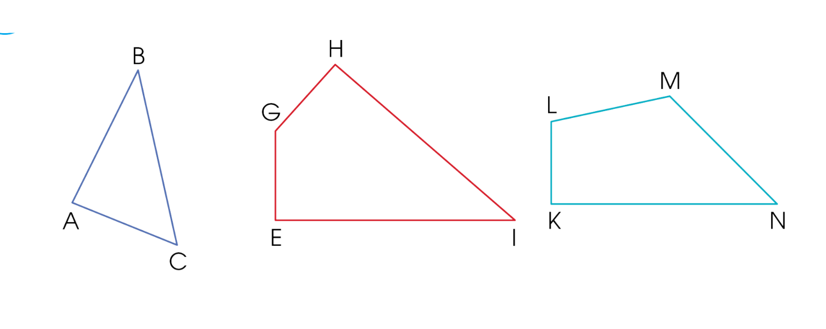
THỰC HÀNH, LUYỆN TẬP
Bài 2 : Quan sát hình vẽ, thực hiện các hoạt động sau:
a) Đọc tên các hình tam giác, hình tứ giác ở trên.
b) Dùng ê ke để kiểm tra và nêu tên góc vuông, góc không vuông trong mỗi hình trên.

Slide 16
THỰC HÀNH, LUYỆN TẬP
Bài 2 : Quan sát hình vẽ, thực hiện các hoạt động sau:
a)
Hình tam giác ABC.
Hình tứ giác EGHI.
Hình tứ giác MNKL.

Slide 17
THỰC HÀNH, LUYỆN TẬP
Bài 2 : Quan sát hình vẽ, thực hiện các hoạt động sau:
b)
Hình tam giác ABC có:
Góc đỉnh A là góc vuông.
Góc đỉnh B, C là góc không vuông.
Hình tứ giác EGHI có:
Góc đỉnh E, H là góc vuông.
Góc đỉnh G, I là góc không vuông.

Slide 18
THỰC HÀNH, LUYỆN TẬP
Bài 2 : Quan sát hình vẽ, thực hiện các hoạt động sau:
b)
Hình tứ giác MNKL có:
Góc đỉnh K là góc vuông.
Góc đỉnh M, N, L là góc không vuông.

Slide 19
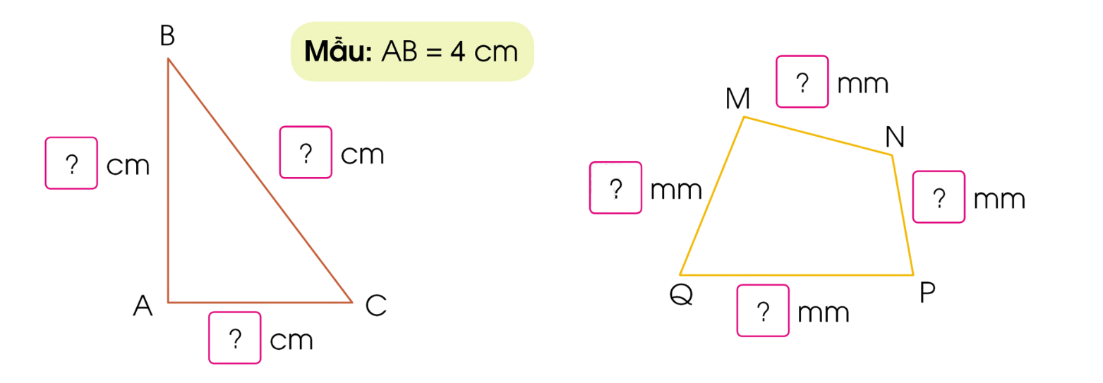
THỰC HÀNH, LUYỆN TẬP
Bài 3 : Đo độ dài mỗi cạnh của hình tam giác, hình tứ giác sau rồi viết số đo (theo mẫu):
$$\text{25}$$
4
5
$$\text{30}$$
$$\text{20}$$
$$\text{35}$$
3

Slide 20
VẬN DỤNG

Slide 21
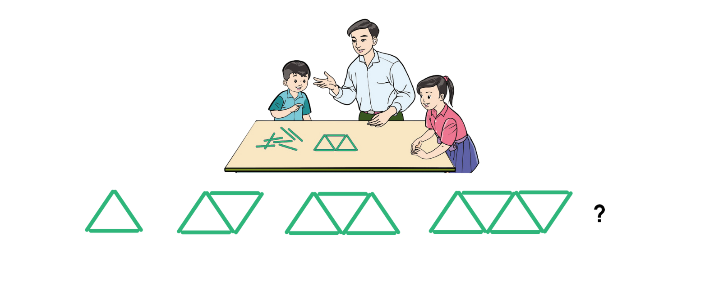
VẬN DỤNG
Bài 4 : Theo em, hình tiếp theo (?) được ghép bởi bao nhiêu que tính?
3
5
7
9
11

Slide 22
Qua bài học hôm nay,
em đã biết thêm được điều gì?
3
A

Slide 23
Hiểu được hình dạng, đặc điểm, tên gọi của hình tam giác, hình tứ giác.
Sử dụng ê ke để kiểm tra các góc vuông, góc không vuông trong hình tam giác, hình tứ giác.
Liên hệ với thực tiễn cuộc sống có liên quan đến hình dạng, đặc điểm, tên gọi của hình tam giác, hình tứ giác.

Slide 24
XIN CHÂN THÀNH CẢM ƠN
QUÝ THẦY CÔ GIÁO VÀ CÁC EM

